Slide 1
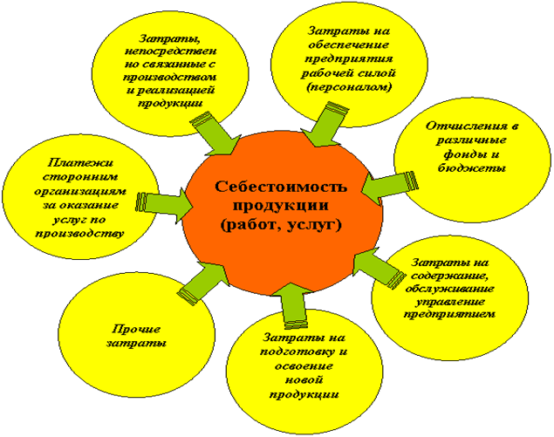
Тема 7. АНАЛИЗ СЕБЕСТОИМОСТИ ПРОДУКЦИИ
АВТОР: ИЩУК ТАТЬЯНА ЛЕОНИДОВНА, Д.Э.Н., ПРОФЕССОР

Slide 2
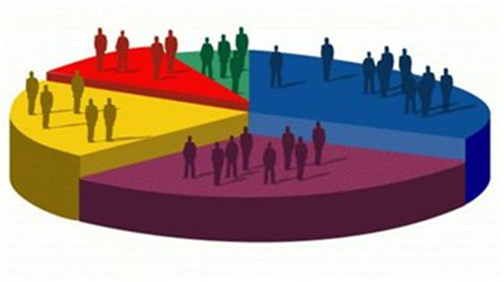
ЗНАЧЕНИЕ, ЗАДАЧИ И ИСТОЧНИКИ АНАЛИЗА
СЕБЕСТОИМОСТИ ПРОДУКЦИИ
2. АНАЛИЗ СЕБЕСТОИМОСТИ СТРОИТЕЛЬСТВА СКВАЖИН
3. АНАЛИЗ СЕБЕСТОИМОСТИ ДОБЫЧИ НЕФТИ И ГАЗА
4. АНАЛИЗ ЗАТРАТ НА РУБЛЬ ТОВАРНОЙ ПРОДУКЦИИ

Slide 3
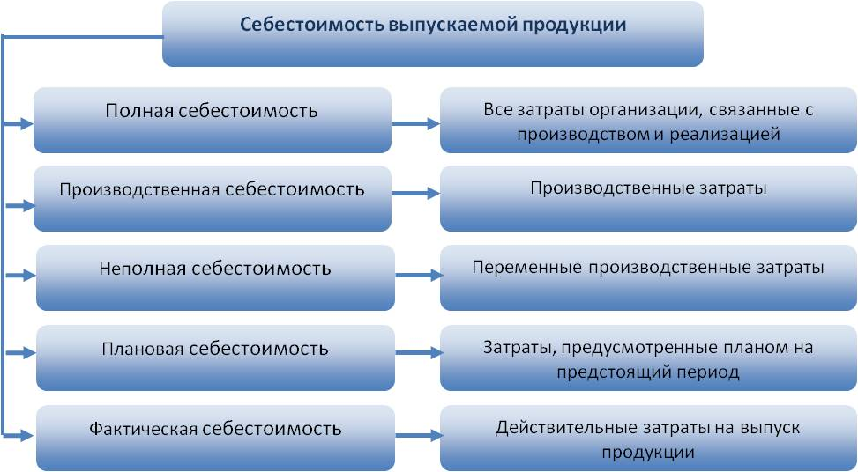
1. ЗНАЧЕНИЕ, ЗАДАЧИ И ИСТОЧНИКИ АНАЛИЗА
СЕБЕСТОИМОСТИ ПРОДУКЦИИ

Slide 4
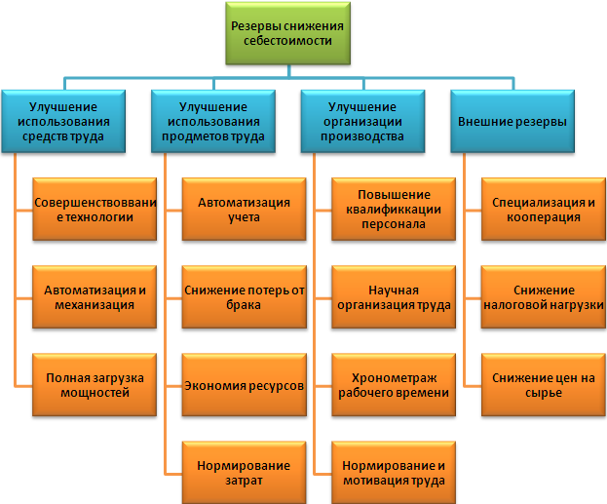
От уровня себестоимости продукции, работ, услуг зависят:
1) финансовые результаты деятельности предприятия,
2) темпы расширенного воспроизводства,
3) финансовое состояние субъектов хозяйствования.

Slide 5
ЗАДАЧИ АНАЛИЗА СЕБЕСТОИМОСТИ ПРОДУКЦИИ:
ВЫЯВЛЕНИЕ ТЕНДЕНЦИЙ ИЗМЕНЕНИЯ СЕБЕСТОИМОСТИ
ВЫПОЛНЕНИЕ ПЛАНА ПО ЕЕ УРОВНЮ
ОПРЕДЕЛЕНИЕ ФАКТОРОВ СНИЖЕНИЯ СЕБЕСТОИМОСТИ
И ИХ ВЛИЯНИЯ НА КОНЕЧНЫЙ РЕЗУЛЬТАТ
ВЫЯВЛЕНИЕ РЕЗЕРВОВ И ВЫРАБОТКА КОРРЕКТИРУЮЩИХ МЕР ПО СНИЖЕНИЮ СЕБЕСТОИМОСТИ ПРОДУКЦИИ

Slide 6
ОБЪЕКТЫ АНАЛИЗА СЕБЕСТОИМОСТИ ПРОДУКЦИИ:
ПОЛНАЯ СЕБЕСТОИМОСТЬ ТОВАРНОЙ ПРОДУКЦИИ В ЦЕЛОМ И ПО ЭЛЕМЕНТАМ ЗАТРАТ
ЗАТРАТЫ НА РУБЛЬ ПРОДУКЦИИ
СЕБЕСТОИМОСТЬ ОТДЕЛЬНЫХ ИЗДЕЛИЙ
ОТДЕЛЬНЫЕ СТАТЬИ ЗАТРАТ
ЗАТРАТЫ ПО ЦЕНТРАМ ОТВЕТСТВЕННОСТИ

Slide 7
КЛАССИФИКАЦИЯ ЗАТРАТ НА ПРОИЗВОДСТВО
ПРИЗНАК
ЗАТРАТЫ
СОДЕРЖАНИЕ ЗАТРАТ
ЭКОНОМИЧЕСКОЕ СОДЕРЖАНИЕ
- СМЕТА ЗАТРАТ
- КАЛЬКУЛЯЦИЯ
- ОБЩИЙ ОБЪЕМ ПОТРЕБЛЯЕМЫХ РЕСУРСОВ
- НА ОПРЕДЕЛЕННЫЙ ВИД ПРОДУКЦИИ
СТЕПЕНЬ УЧАСТИЯ В ПРОИЗВОДСТВЕННОМ ПРОЦЕССЕ
- ОСНОВНЫЕ
- НАКЛАДНЫЕ - - НА ПРОДАЖУ
-
- СВЯЗАНЫ С ПРОИЗВОДСТВЕННЫМ ПРОЦЕССОМ
СВЯЗАНЫ С ПРОЦЕССОМ УПРАВЛЕНИЯ
СВЯЗАНЫ С РЕАЛИЗАЦИЕЙ ПРОДУКЦИИ
СПОСОБ ОТНЕСЕНИЯ НА СЕБЕСТОИМОСТЬ
ПРЯМЫЕ
КОСВЕННЫЕ
СВЯЗАНЫ С ИЗГОТОВЛЕНИЕМ ОТДЕЛЬНЫХ ВИДОВ ПРОДУКЦИИ, НЕПОСРЕДННОСТВЕННО ВКЛЮЧАЮТСЯ В СЕБЕСТОИМОСТЬ;
- СВЯЗАНЫ С ПРОИЗВОДСТВОМ НЕСКОЛЬКИХ ВИДОВ ПРОДУКЦИИ, ВКЛЮЧАЮТСЯ В СЕБЕСТОИМОСТЬ ЧЕРЕЗ ИХ РАСПРЕДЕЛЕНИЕ

Slide 8
КЛАССИФИКАЦИЯ ЗАТРАТ
СОСТАВ ЗАТРАТ
ПРОСТЫЕ
КОМПЛЕКСНЫЕ
СОСТОЯТ ИЗ ОДНОГО ЭКОНОМИЧЕСКОГО ЭЛЕМЕНТА (СЫРЬЕ, МАТЕРИАЛЫ, З/ПЛ);
- СОСТОЯТ ИЗ НЕСКОЛЬКИХ ЭКОНОМИЧЕСКИХ ЭЕЛЕМЕНТОВ (УСЛУГИ ВСПОМОГАТЕЛЬНЫХ ПРОИЗВОДСТВ)
ЗАВИСИМОСТЬ ОТ ОБЪЕМА ПРОИЗВОДСТВА
УСЛОВНО-ПЕРЕМЕННЫЕ;
УСЛОВНО-ПОСТОЯННЫЕ
НАХОДЯТСЯ В ПРЯМОЙ ЗАВИСИМОСТИ ОТ ИЗМЕНЕНИЯ ОБЪЕМА ПРОИЗВОДСТВА;
НЕ ЗАВИСЯТ ИЛИ НЕЗНАЧИТЕЛЬНО ЗАВИСЯТ ОТ ОБЪЕМА ПРОИЗВОДСТВА

Slide 9
ИСТОЧНИКИ АНАЛИЗА СЕБЕСТОИМОСТИ ПРОДУКЦИИ
ОТЧЕТ О ЗАТРАТАХ НА ПРОИЗВОДСТВО И РЕАЛИЗАЦИЮ ПРОДУКЦИИ (РАБОТ, УСЛУГ);
ПЛАНОВЫЕ И ОТЧЕТНЫЕ КАЛЬКУЛЯЦИИ СЕБЕСТОИМОСТИ ПРОДУКЦИИ
ДАННЫЕ СИНТЕТИЧЕСКОГО И АНАЛИТИЧЕСКОГО УЧЕТА
ЗАТРАТ ПО ОСНОВНЫМ И ВСПОМОГАТЕЛЬНЫМ ПРОИЗВОДСТВАМ И ДР.
РЕЗУЛЬТАТЫ АНАЛИЗА ПРЕДШЕСТВУЮЩИХ РАЗДЕЛОВ, НОРМАТИВНЫЕ МАТЕРИАЛЫ, ХАРАКТЕРИЗУЮЩИЕ УРОВЕНЬ ЗАТРАТ, АКТЫ ОБСЛЕДОВАНИЯ И ПРОВЕРОК.

Slide 10

2. АНАЛИЗ СЕБЕСТОИМОСТИ СТРОИТЕЛЬСТВА СКВАЖИН
ПОКАЗАТЕЛИ СЕБЕСТОИМОСТИ:
СМЕТНАЯ СТОИМОСТЬ ВЫПОЛНЕННОГО ОБЪЕМА РАБОТ
ПЛАНОВАЯ СТОИМОСТЬ ОБЪЕМА РАБОТ
ФАКТИЧЕСКАЯ СЕБЕСТОИМОСТЬ ВЫПОЛНЕННОГО ОБЪЕМА РАБОТ

Slide 11
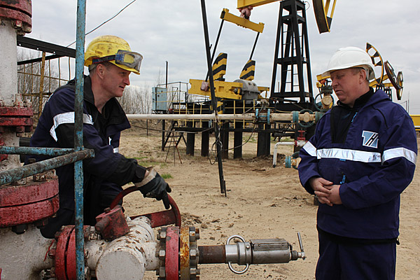
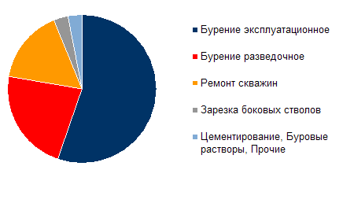
ОСОБЕННОСТЬ ЗАТРАТ НА БУРОВЫЕ РАБОТЫ –
ИХ ЗАВИСИМОСТЬ ОТ ГЕОЛОГО-ТЕХНИЧЕСКИХ УСЛОВИЙ
БУРЕНИЯ, КОТОРЫЕ СПЕЦИФИЧНЫ ДЛЯ КАЖДОЙ СКВАЖИНЫ,
И ИХ ТРУДНО ДЕТАЛЬНО ПРЕДУСМОТРЕТЬ ПРИ СОСТАВЛЕНИИ
ПРОЕКТНО-СМЕТНОЙ ДОКУМЕНТАЦИИ.
ПОЭТОМУ СМЕТНУЮ И ПЛАНОВУЮ СТОИМОСТЬ
БУРОВЫХ РАБОТ КОРРЕКТИРУЮТ НА ВЫПОЛНЕННЫЙ
ОБЪЕМ РАБОТ.

Slide 12
ЭТАПЫ АНАЛИЗА СЕБЕСТОИМОСТИ СТРОИТЕЛЬСТВА СКВАЖИНЫ
ОБЩАЯ ОЦЕНКА ВЫПОЛНЕНИЯ ЗАДАНИЯ ПО СНИЖЕНИЮ
СЕБЕСТОИМОСТИ СТРОИЕТЕЛЬСТВА СКВАЖИНЫ
СРАВНЕНИЕ АНАЛИЗИРУЕМЫХ ЗАТРАТ С БАЗИСНЫМИ ПО ОТДЕЛЬНЫМ ЭТАПАМ ЦИКЛА СТРОИТЕЛЬСТВА СКВАЖИН, ПО ЭКОНОМИЧЕСКИМ ЭЛЕМЕНТАМ ЗАТРАТ И ПО СТАТЬЯМ РАСХОДОВ

Slide 13
Причины отклонений по материальным затратам:
Изменение цен на применяемые в процессе
строительства скважин ресурсы;
Отклонения от установленных норм расходов;
Изменения в объемах выполненных работ.
Изменение затрат под влиянием этих факторов
определяется по формулам:

Slide 14
∆З_{н} = (Н^{а} – Н^{б}) ·Q_{м}^{н} ·Ц_{м}^{б};
∆З_{q}= (Q_{М}^{а} –Q_{М}^{Н}) ·Н^{а} ·Ц_{м}^{б};
∆З_{ц} = (Ц_{м}^{а}-Ц_{м}^{б}) ·Q_{М}^{а} ·Н^{а}
∆З_{н}, ∆З_{q}, ∆З_{ц} – отклонения затрат анализируемого периода
от затрат базисного периода, за счет соответственно объемов
буровых работ (Н), установленных норм расхода материалов (q)
и цен (ц) на них, руб.
Н^{а}, Н^{б} – проходка в анализируемом и базисном периодах
соответственно, м;
Q_{М}^{а},Q_{М}^{Н} - анализируемый и нормативный расходы материалов
на 1 м проходки соответственно, натуральные единицы;
Ц_{м}^{а},Ц_{м}^{б} – цена единицы материала в анализируемом
и базисном периодах соответственно, руб.

Slide 15
Пример:
Удорожание фактической стоимости бурения по сравнению
с плановой по статье «Промывочная жидкость» составило
5790 тыс. руб. на фактически выполненный объем
проходки – 193 тыс. м.
Перерасход затрат вызван увеличением стоимости
промывочной жидкости с 515,3 руб. за 1м³ по смете
до 639,8 руб. фактически, и нормы расхода промывочного
раствора соответственно с 0,52 до 0,547 м³ на 1 м проходки.
Перевыполнение плановых норм расхода
привело к удорожанию себестоимости на:
∆С_{н} = (0,547-0,52)·193 000 ·515,3 = 2685,2 тыс. руб.

Slide 16
Рост цен на промывочную жидкость привел
к повышению плановых затрат на:
∆С_{ц} = (639,8 – 515,3)·193 000 ·0,547 = 13 143,6 тыс. руб.
По приведенной схеме следует рассмотреть
отклонения фактических затрат от плановых
по каждому виду материалов и выявить факторы,
обусловившие эти отклонения.

Slide 17
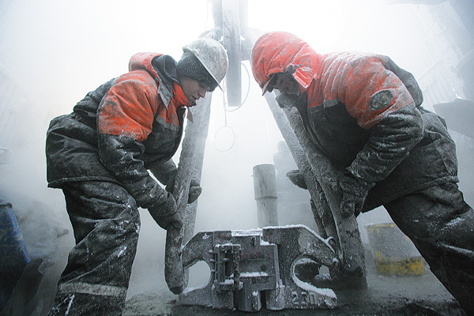
Для комплексной статьи «Расходы по эксплуатации
бурового оборудования» характерна прямая зависимость
большинства входящих в нее затрат от
продолжительности бурения.

Slide 18
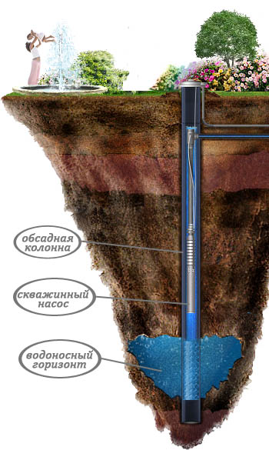
Затраты на содержание оборудования,
его амортизацию, прокат турбобуров,
электробуров, бурильных труб
начисляется за сутки бурения.
В то же время суточные затраты
по каждой позиции зависят от
факторов, специфичных для
данного производства
или вида оборудования.

Slide 19
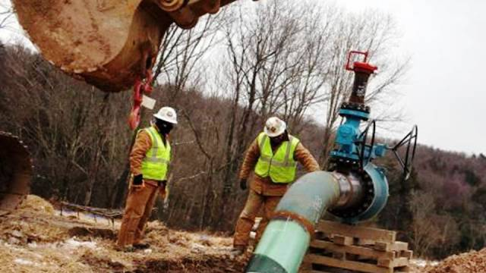
Уровень транспортных затрат зависит от:
Объема и расстояния перевозок материальных ценностей;
Парка автомашин и спецтранспорта;
Содержания автохозяйства и др.
Степень влияния перечисленных факторов
на изменение себестоимости буровых работ
можно определить при рассмотрении
калькуляции транспортных расходов.

Slide 20
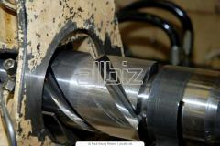
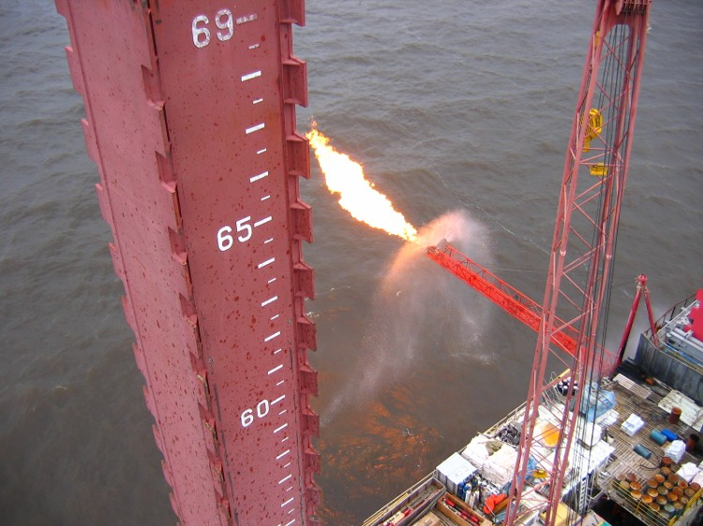
Экономия по амортизации может быть обеспечена
ростом скорости бурения и снижением
суточных затрат на амортизацию.
При анализе расходов на испытание скважин
особое внимание следует уделить
продолжительности испытания и освоения скважин
и отклонению затрат от планового уровня
вследствие нарушения графика этих работ.

Slide 21

Остальные статьи расходов анализируются путем
определения отклонений анализируемых затрат
от базисных по элементам и выявления факторов,
повлиявших на эти отклонения.

Slide 22
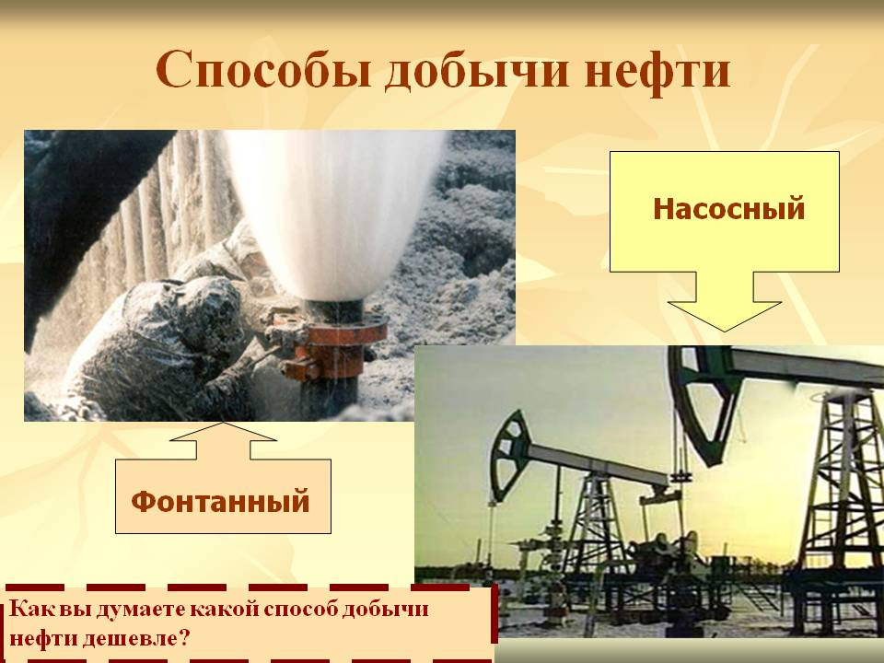
3. Анализ себестоимости добычи нефти и газа

Slide 23
Алгоритм анализа себестоимости добычи нефти и газа
ОБЩАЯ ОЦЕНКА РЕЗУЛЬТАТОВ ВЫПОЛНЕНИЯ ПЛАНОВЫХ ЗАДАНИЙ ПО СЕБЕСТОИМОСТИ
СРАВНЕНИЕ ФАКТИЧЕСКИХ ЗАТРАТ С ПЛАНОВЫМИ ОТЧЕТНОГО И БАЗИСНОГО ПЕРИОДОВ (для сопоставимости фактических и плановых затрат последние необходимо пересчитать на фактический объем добычи нефти и газа)
ОПРЕДЕЛЕНИЕ ОБЩЕЙ ВЕЛИЧИНЫ ЭКОНОМИИИ ИЛИ ПЕРЕРАСХОДА ЗАТРАТ И ИЗМЕНЕНИЯ ИХ
ПО ОТДЕЛЬНЫМ СТАТЬЯМ
РАЗДЕЛЕНИЕ ВЕЛИЧИН ОТКЛОНЕНИЙ ПО КАЖДОЙ СТАТЬЕ КАЛЬКУЛЯЦИИ ПО ФАКТОРАМ

Slide 24
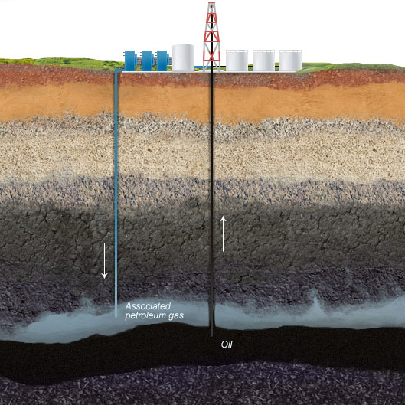
К примеру, причинами отклонений анализируемых затрат
от базисных по статье «Расходы на энергию
по извлечению нефти» могут быть:
Изменение цен на электроэнергию;
Изменение удельного расхода энергии
на добычу 1 т нефти или жидкости;
3) Изменение объема насосной добычи.

Slide 25
Расчет производится по следующим формулам:
∆З_{Q} = (Q^{а}_{н} – Q^{б}_{н}) · У^{б}_{э/эн} · Ц^{б}_{э/эн}
∆З_{у} = (У^{а}_{э/эн} - У^{б}_{э/эн}) · Q^{а}_{н} ·Ц^{б}_{э/эн}
∆З_{ц} = (Ц^{а}_{э/эн}- Ц^{б}_{э/эн}) · У^{а}_{э/эн}· Q^{а}_{н}
∆З _{Q,} ∆З_{у} , ∆З_{ц} – отклонения затрат анализируемого периода от затрат
базисного периода, вследствие изменения соответственно объема насосной
добычи, удельного расхода электроэнергии на добычу 1 т нефти, и цен на
электроэнергию, руб.
Q^{а}_{н} , Q^{б}_{н} - добыча нефти насосным способом в анализируемом
и базисном периодах соответственно, т.
У^{а}_{э/эн} , У^{б}_{э/эн} - удельный расход электроэнергии на 1 т добываемой нефти
в анализируемом и базисном периодах соответственно, кВт-ч.
Ц^{а}_{э/эн}- Ц^{б}_{э/эн} - цена 1 кВт-ч электроэнергии в анализируемом и базисном
периодах соответственно, руб.

Slide 26
По статье «Заработная плата» причинами отклонений
могут быть изменения численности работников
и средней заработной платы.
Пример: Провести факторный анализ по статье
«Заработная плата», если известно, что средняя
заработная плата увеличилась с 34 110 руб. по плану
до 34 668 руб. фактически.
Численность работников сократилась с
836 человек по плану до 826 человек фактически.

Slide 27
Экономия заработной платы в связи с сокращением
численности работников составила:
∆З_{ч} = (826 - 836) · 34 110 = - 341,1 тыс. руб.
Перерасход по этой статье вследствие увеличения
средней заработной платы составил:
∆З_{с.з} = (34 688 – 34 110) · 826 = 460,9 тыс. руб.
Удорожание по статье «Заработная плата» в целом
произошло в размере:
460, 9 – 341, 1 = 119, 8 тыс. руб.

Slide 28
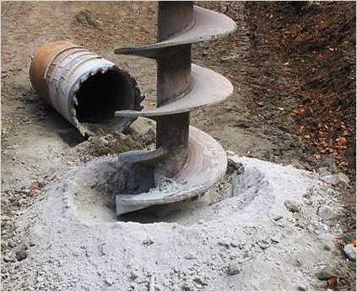
По статье «Амортизация скважин» отклонение затрат
происходят в результате:
Изменения числа и стоимости новых, вводимых в
эксплуатацию скважин;
2) Изменения плановых сроков эксплуатации этих скважин.
Влияние этих причин на отклонения анализируемых затрат
от базисных рассчитывают по следующим формулам:

Slide 29
∆З_{ф} = [(Ф^{а}_{скв} - Ф^{б}_{скв})·t^{б}_{скв}·N_{а}]:12·100
∆З_{t} = [(t^{а}_{скв} – t^{б}_{скв})· Ф^{а}_{скв} ·N_{а}]:12·100
∆З_{ф,} ∆З_{t} – отклонение затрат анализируемого периода от затрат базисного периода,
вследствие изменения соответственно стоимости вводимых в эксплуатацию скважин
и времени их эксплуатации, руб.
Ф^{а}_{скв} , Ф^{б}_{скв}– стоимость вводимых в эксплуатацию скважин в анализируемом
и базисном периодах соответственно, руб.
t^{а}_{скв} , t^{б}_{скв} - сроки эксплуатации новых скважин в анализируемом и
базисном периодах соответственно, мес.
N_{а} - норма амортизации скважин, %.

Slide 30
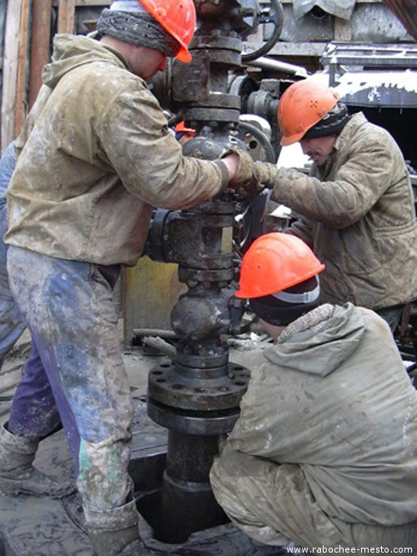
В статью «Расходы на содержание и
эксплуатацию оборудования»
включают затраты на ремонтные
работы, зависящие от:
Стоимости одного ремонта;
Числа проведенных ремонтов
скважин и оборудования в течение
анализируемого периода.
Влияние этих факторов на величину
отклонения анализируемых затрат
от базисных определяют по формулам:

Slide 31
∆З_{р} = (n^{а}_{р} – n^{б}_{р})·С^{б}_{р}
∆З_{с} = (С^{а}_{р} -С^{б}_{р})·n^{а}_{р}
∆З_{р,} ∆З_{с} - отклонения затрат на подземный (или наземный) ремонт
анализируемого периода от затрат базисного периода, вследствие
изменения соответственно числа ремонтов и стоимости одного ремонта,
руб.
n^{а}_{р} , n^{б}_{р} - число ремонтов в анализируемом и базисном периодах
соответственно.
С^{а}_{р} –С^{б}_{р} - стоимость одного ремонта в анализируемом и базисном
периодах соответственно, руб.

Slide 32
По статье «Расходы по искусственному воздействию на пласт»
отклонения затрат связаны с изменением объема закачки воды
и стоимости закачки 1м³ воды, которые определяют
по формулам:
∆З_{Q} = (Q^{а}_{в}- Q^{б}_{в})·С^{б}_{в}
∆З_{с} = (С^{а}_{в}- С^{б}_{в})·Q^{а}_{в}
∆З_{Q,} ∆З_{с} – отклонения затрат на увеличение отдачи пластов
анализируемого периода от затрат базисного периода,
вследствие изменения соответственно объема закачки воды и
себестоимости закачки 1м³воды, руб.
Q^{а}_{в,} Q^{б}_{в} – объем закачки воды в анализируемом и базисном
периодах соответственно, м³.
С^{а}_{в}- С^{б}_{в} – себестоимость закачки 1м³воды в анализируемом
и базисном периодах соответственно, руб.

Slide 33
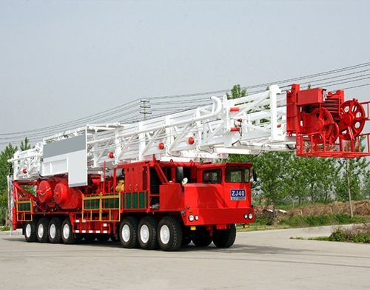
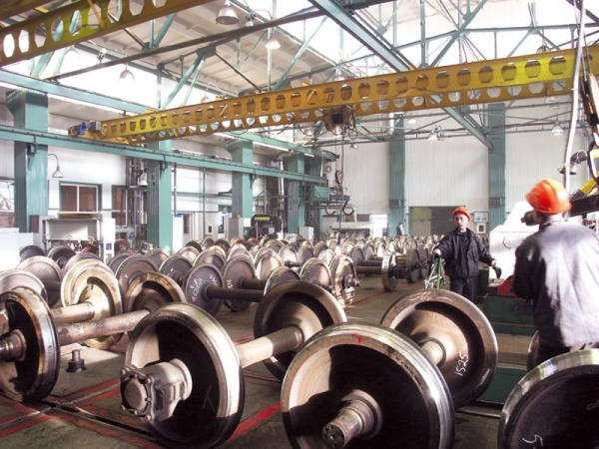
Остальные статьи расходов анализируются путем определения
отклонений анализируемых затрат от базисных по элементам
и выявления факторов, повлиявших на эти отклонения.

Slide 34
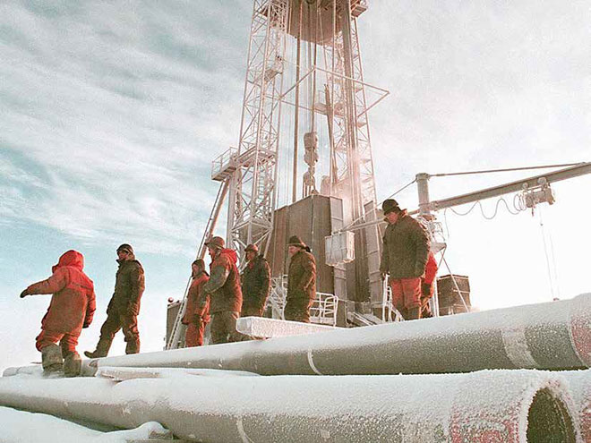
Выделяют следующие группы факторов:
Повышение технического уровня производства;
Улучшение организации производства и труда;
Изменение объема и структуры производства;
Изменение природных условий добычи нефти и газа
и способов добычи.

Slide 35
Процент изменения уровня затрат в зависимости
от уровня норм и цен на сырье, материалы, топливо,
энергию рассчитываются по формуле:
∆З(%) = (1- I_{н} · I_{ц}) · d_{м}
I_{н} – индекс норм по отдельным видам материальных ресурсов,
доли ед.;
I_{ц} – индекс цен по видам материальных ресурсов, доли, ед.;
d_{м} – доля затрат по конкретному виду материальных ресурсов
в себестоимости продукции, %.

Slide 36
Процент изменения уровня затрат в зависимости
от уровня производительности труда и заработной платы
рассчитывается по формуле:
∆З(%) = (1- I_{зп} · I_{пт}) · d_{зп}
I_{зп} – индекс заработной платы, доли ед.;
I_{пт} – индекс производительности труда, доли ед.;
d_{зп} – доля заработной платы и отчислений на социальное
страхование в себестоимости продукции, %.

Slide 37
Процент изменения уровня затрат в зависимости
от уровня постоянных расходов и объема производства
рассчитывается по формуле:
∆З(%) = (1- I_{пост} · I_{оп}) · d_{пост}
I_{пост} –индекс постоянных расходов, доли ед.;
I_{оп} – индекс объема производства, доли ед.
d_{пост} – доля заработной платы и отчислений на социальное
страхование в себестоимости продукции, %.

Slide 38
Увеличение затрат следует учитывать по следующим
направлениям:
1. В связи с ростом обводненности
добываемой жидкости (∆З_{обв} ):
∆З_{обв} = [Q^{а}_{м}·(k^{а}_{обв} – k^{б}_{обв})]:(100- k^{а}_{обв})·( 100- k^{б}_{обв})·100·З^{б}_{э/эн}
Q^{а}_{м} – добыча нефти механизированным способом в
анализируемом периоде, т.;
k^{а}_{обв,} k^{б}_{обв} – обводненность нефти в анализируемом
и базисном периодах, %;
З^{б}_{э/эн} – переменные затраты на энергию по извлечению нефти
механизированным способом в базисном периоде, руб. на 1 т
добываемой жидкости.

Slide 39
Пример: Годовой объем добычи нефти механизированным
способом в анализируемом году составил 29 175 тыс. т.,
а обводненность нефти возросла с 72% в базисном году до 75%
в анализируемом. З^{б}_{э/эн} – 2,3 руб/т.
Тогда увеличение затрат составит:
{[29 175·(75-72)]:[(100-75)·(100-72)]}·100·2,3 = 28 758 тыс. руб.

Slide 40
2. В результате роста доли механизированной
добычи нефти (∆З_{д} ):
∆З_{д} = Q^{а}_{н}·[(d^{а}_{м}-d^{б}_{м})/100]·З^{б}_{э/эн}
Q^{а}_{н} – общий объем добычи нефти в анализируемом периоде, т.;
d^{а}_{м,}d^{б}_{м} – удельный вес нефти, добытой механизированным
способом, в общем объеме добычи в анализируемом
и базисном периодах, %;
З^{б}_{э/эн} – переменные затраты на энергию по извлечению нефти
механизированным способом в базисном периоде,
на 1 т добываемой жидкости.

Slide 41
Пример:
Годовой объем добычи нефти составил 38,9 млн. т,
а удельный вес нефти, добытой механизированным способом,
возрос с 70% в базисном году до 75% в анализируемом,
тогда увеличение затрат при З^{б}_{э/эн} - 2,3 руб./т составит:
38 900 · [(75,0-70,0)/100] · 2,3 = 4 473,5 тыс. руб.

Slide 42
3. В связи с увеличением объема работ
по искусственному воздействию на пласт (∆З_{пл} ):
∆З_{пл} = Q^{б}_{в}· [(Т^{а}_{в} –Т^{а}_{н})/100]·З^{б}_{пл}
Q^{б}_{в} – объём закачки рабочего агента в пласты
в базисном периоде, м³;
Т^{а}_{в} – темп прироста объема закачки рабочего агента в пласты
в анализируемом году по сравнению с базисным, %;
Т^{а}_{н} – темп прироста добычи нефти в анализируемом году
по сравнению с базисным, %;
З^{б}_{пл} – переменная часть расходов по воздействию на пласт
в базисном периоде, руб./м³

Slide 43
Пример:
Т^{а}_{в} = [(140,0-131,9)/131,9]·100= 6,4%
Т^{а}_{н} = [(38,9-38,8)/38,8]·100= 0,26%
Тогда увеличение составит:
∆З_{пл} = 131 900 · [(6,4-0,26)/100]·2,9 = 23 486 тыс. руб.
ПОКАЗАТЕЛИ | АНАЛИЗИРУЕМЫЙ ГОД | БАЗИСНЫЙ ГОД
Объем добычи нефти, млн. т. | 38,9 | 38,8
Объем закачки воды в пласт, млн. м³ | 140,0 | 131,9
Переменная часть расходов по воздействию на пласт, руб./м³ | - | 2,9

Slide 44

Себестоимость добычи нефти зависит также от:
Уровня производительности труда;
Состояния организации производства и труда;
Степени механизации и автоматизации производственных
процессов;
Уровня цен на материальные ценности и т. д.
При анализе эффективность этих мероприятий
необходимо подтверждать расчетами.

Slide 45
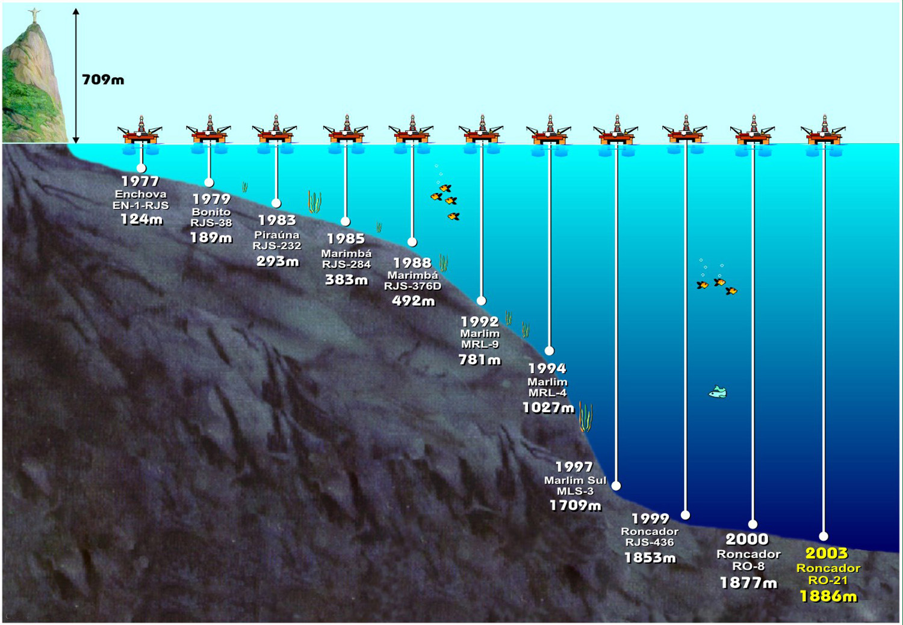
4. АНАЛИЗ ЗАТРАТ НА РУБЛЬ ТОВАРНОЙ ПРОДУКЦИИ

Slide 46

Наиболее обобщающим показателем
себестоимости продукции, выражающим
ее прямую связь с прибылью, является
уровень затрат на 1 рубль товарной продукции.

Slide 47
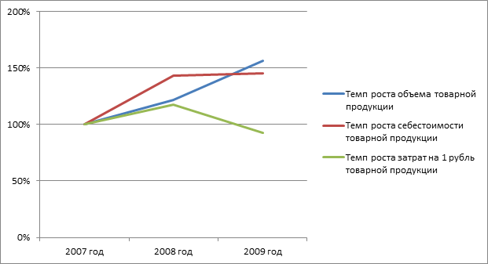
Затраты на 1 рубль товарной продукции определяются
делением себестоимости всей товарной продукции
на ее объем (в оптовых ценах предприятия).
Снижение затрат на 1 рубль товарной продукции
определяется по формуле:
∆С = [(З_{ф}-З_{пл})/З_{пл}]·100
З_{ф}, З_{пл} – затраты на 1 рубль товарной продукции
за отчетный и плановый периоды соответственно.

Slide 48
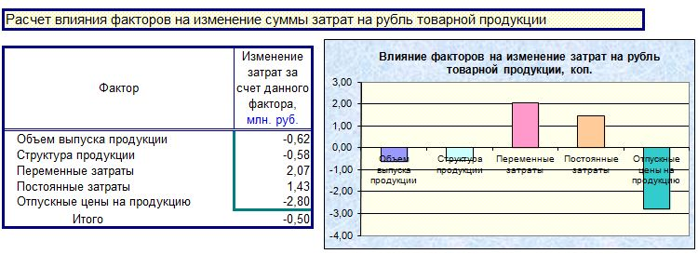
Непосредственное влияние на изменение уровня затрат
на 1 рубль товарной продукции оказывают факторы,
которые находятся с ним в прямой функциональной связи:
1) Изменение объема выпущенной продукции, ее структуры;
2) Изменение уровня цен на продукцию;
3) Изменение уровня удельных переменных затрат;
4) Изменение суммы постоянных затрат.

Slide 49
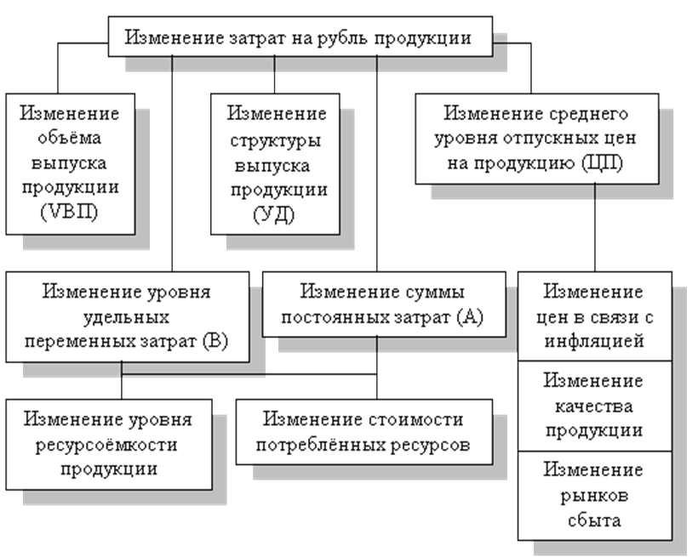
Взаимосвязь факторов, определяющих
уровень затрат на рубль товарной продукции

Slide 50

В процессе анализа проводят также сравнение
затрат на рубль товарной продукции в динамике,
и если есть возможность, сравнение
со среднеотраслевыми показателями.

Slide 51

КОНЕЦ ЛЕКЦИИ

